Slide 1
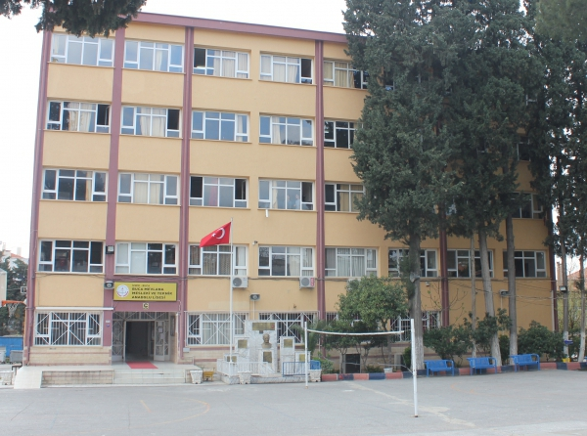
Buca Mevlana Mesleki Ve Teknik Anadolu Lisesi

Slide 2

BİLİŞİM TEKNOLOJİLERİ ALANI

Slide 3
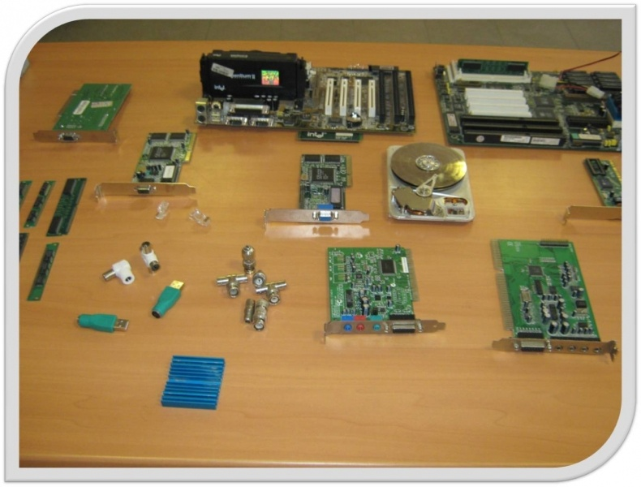
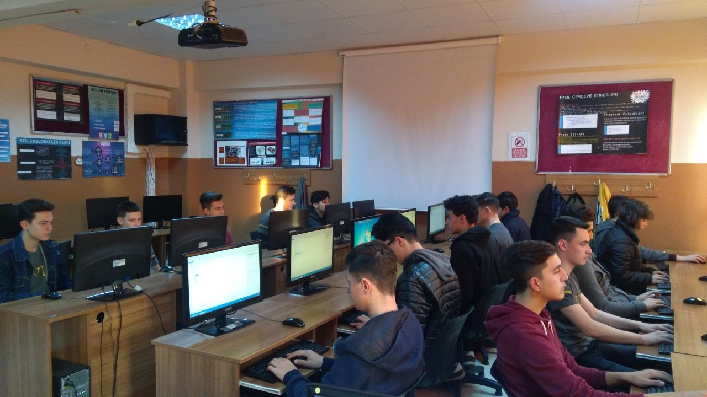
Bilişim Teknolojileri Alanı ; bilgisayar sistemlerinin ve yazılım uygulamalarının tasarlanması, geliştirilmesi, bakımı ve entegrasyonunu içerir.
Günümüzde bilgisayar sistemlerinin kullanım alanları ve yazılımların kontrol ettiği sistemler düşünüldüğünde, yazılımların ülkelerin ekonomisine katkı sağlayan önemli faktörlerden biri olduğunu söylemek yanlış olmayacaktır. Ülkelerin ekonomilerine ve gelişmişlik düzeylerine olan etkileri arttıkça, gereksinimlere uygun, güvenilir ve kullanışlı yazılımların geliştirilmesinin önemi artmıştır.

Slide 4
Bilişim Teknolojileri Alanı olarak amacımız:
Günlük hayatımızda ve iş dünyasının vazgeçilmez bir parçası olan bilgisayar alanında öğrencilerimizin yazılım ve donanıma hakim, doğru kararlar verebilen bireyler olabilmelerini sağlamak ve bu sayede istihdam alanında tercih edilen bireyler olmalarını sağlamaktır.

Slide 5
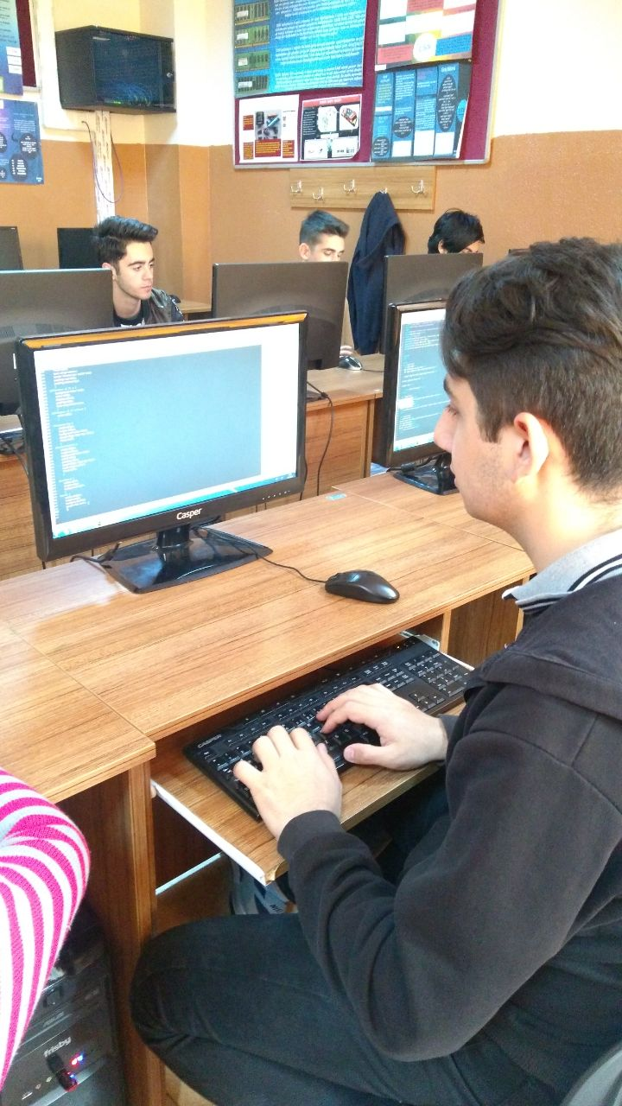
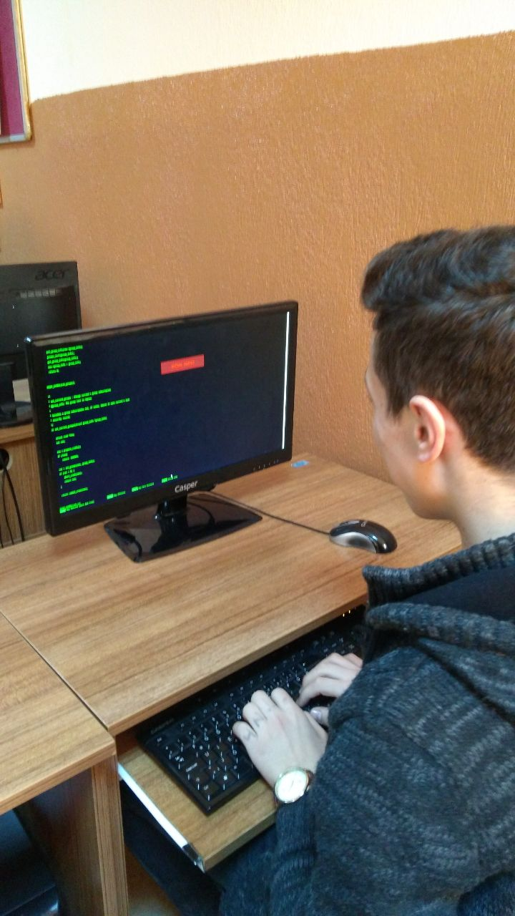

Slide 6
Bilişim Teknolojileri Alanı altında 2 dal mevcuttur.
Ağ İşletmenliği ve Siber Güvenlik Dalı
Yazılım Geliştirme Dalı

Slide 7
Mesleki ve Teknik Eğitim Genel Müdürlüğü birçok Alan, Dal ve derslerde değişikliğe gitmiştir. Eskiden olduğu gibi değil sistem tamamen değişmiştir.
Özel sektörün istekleri, gelişen teknoloji ve eğitim ile beraber Mesleki Eğitim alanlarındaki bazı dallar ve derslerde değişikliğe gidilmiştir. Alan dalları azaltılmış hatta bazı alanlar farklı Genel Müdürlüklere kaydırılmıştır. Bu alanlardan birisi de Bilişim Teknolojileri Alanı olmuştur.

Slide 8
Yapılan en güzel değişikliklerden biri de Mesleki Eğitime gelen öğrencilerin 2020-2021 itibariyle 9. sınıf bölümlerini seçerek, eğitimlerine bölümlerinden devam etmeleri olmuştur.
Gelen öğrenci direkt olarak eğitime bölümde başlayacağı için bu bölümünü sevmesi ve disiplin açısından olumlu olacaktır.

Slide 9
Dersler çağımıza göre yenilenmiş ve dersler büyük ölçüde değişmiştir. Bu bilişim teknolojileri alanı açısından oldukça sevindiricidir. Bilişim Teknolojileri alanı en hızlı değişen ve gelişen bölümlerden birisidir. Dersler 9. sınıfta iki dal içinde aynıdır. 9. sınıftan sonra Robotik Kodlama dersi hariç tamamen zorunlu dersler iki dalda farklıdır.
9. sınıfta okunacak 11 saat zorunlu dersler;
-Mesleki Gelişim Atölyesi (2 Saat),
-Programlama Temelleri (4 Saat),
-Bilişim Teknolojilerini Temelleri (3 Saat),
-Bilgisayarlı Tasarım Uygulamaları (2 Saat).
2 Saat Seçmeli olarak ders seçilecektir.

Slide 10
Bilişim Teknolojileri Alanı Dalları
Bilişim Teknolojileri Alanı 4 Dal iken (Veri Tabanı Programcılığı, Ağ İşletmenliği, Web Programcılığı, Bilgisayar Teknik Servisi) şu anki yapılan değişiklik ile 2 dala indirilmiştir.
Bu dallar;
- Yazılım Geliştirme Dalı
Ağ İşletmenliği ve Siber Güvenlik Dalı
olarak belirlenmiştir.

Slide 11
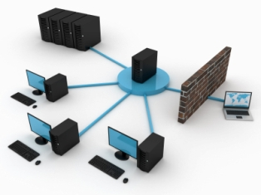
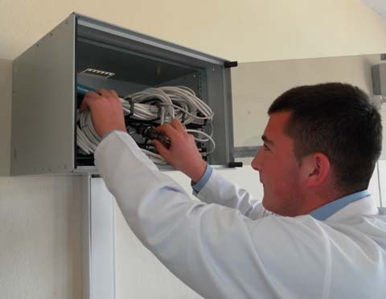
1. AĞ İŞLETMENLİĞİ VE SİBER GÜVENLİK
Tanımı : Bilgisayar sistemlerinin donanım ve yazılım kurulumu, ağ sistemlerinin kurulumu, yönetimi ve ağ ortamı üzerinde yaşanabilecek sorunlar, çözüm yolları ve geniş ağ sistemleri yönetimine yönelik eğitim ve öğretim verilen daldır.

Slide 12
1. AĞ İŞLETMENLİĞİ VE SİBER GÜVENLİK
Amacı : Bilgisayar sistemlerinin donanım ve yazılım kurulumu, ağ sistemlerinin kurulumu, yönetimi ve ağ ortamı üzerinde yaşanabilecek sorunlar, çözüm yolları, geniş ağ sistemleri için yönlendirme ve yönlendirme yönetimi yapma yeterliklerine sahip meslek elemanları yetiştirmek amaçlanmaktadır.

Slide 13
Ağ İşletmenliği ve Siber Güvenlik Dalında;
İş sağlığı ve güvenliği tedbirlerini alarak anahtar cihazının yapılandırılması ve ağ üzerinde anahtarlama işlemleri yapma,
İş sağlığı ve güvenliği tedbirlerini alarak giriş ve çıkış cihazları, sensörler, göstergeler, ekranlar ve motorları kullanarak işlevsel bir aygıt oluşturma,
İş sağlığı ve güvenliği tedbirlerini alarak yönlendirme cihazının yapılandırılması ve ağ üzerinde yönlendirme,

Slide 14
Siber güvenlik alanında bilgi toplama teknikleri, ağ güvenliğini sağlama ve güvenlik yöntemlerini uygulama, • İş sağlığı ve güvenliği tedbirlerini alarak sunucu işletim sistemi kurulumu ve yönetimini yapma ile ilgili bilgi, beceri ve yetkinliklerin kazandırılması amaçlanmaktadır.

Slide 15
Bilgisayar sistemlerinin donanım ve yazılım kurulumu, ağ sistemlerinin kurulumu, yönetimi ve ağ ortamı üzerinde yaşanabilecek sorunlar, çözüm yolları ve geniş ağ sistemleri yönetimini kapsayan bir alandır.

Slide 16
10. sınıfta 14 saat zorunlu dersler; Ağ Sistemleri ve Anahtarlama (10 Saat), Robotik Kodlama (4 Saat)
11. sınıfta 17 saat zorunlu dersler; Ağ Sistemleri ve Yönlendirme (8 Saat), Siber Güvenlik Temelleri (5 Saat), Sunucu İşletim Sistemleri (4 Saat).
9 Saat Seçmeli derslerden seçilecektir.

Slide 17
Ağ İşletmenliği ve Siber Güvenlik Dalında Öğretim Gören Öğrencilerin Görevleri;
1. İş organizasyonu yapmak.
2. Analiz yapmak.
3. İhtiyaçları değerlendirmek.
4. Ağ Sistemini Kurmak.
5. İnternet ve yerel ağ yapılarının arıza, bakım ve onarımını yapmak.
6. İşletim sistemlerini kurmak, yapılandırmak, güncelleştirmeleri takip etmek ve güncelleştirmek.
7. Güvenlik Tedbirlerini almak.
8. Meslekî gelişime ilişkin faaliyetleri yürütmek.

Slide 18
Dal eğitimi için bünyemizde tam donanımlı bir laboratuvar bulunmamaktadır.
Dal dersleri içeriği gereğince; Linux, Windows Server ve Ubuntu işletim sistemlerinin eğitimi verilmektedir. Dal eğitimi alan öğrenciler endüstriyel bir kuruluşta veya kamu kurumlarının bilgi işlem birimlerinin ağ ihtiyaçlarını karşılayabilecek nitelikte mezun olacaklardır.
Dalımıza her eğitim öğretim yılında 20 öğrenci kontenjanı ayrılacaktır. Dal mezunları işyerlerini açabildikleri gibi endüstriyel kurumların, eğitim kurumlarının bilgi işlem birimlerinde iş imkanı bulabilmektedirler. Bu alanda yetişmiş eleman eksiği çok fazladır

Slide 19

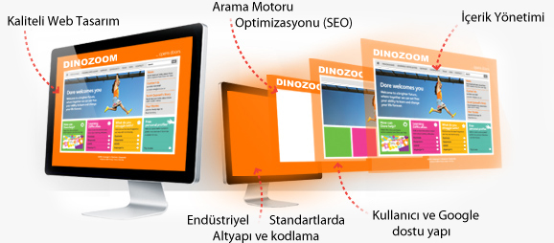
2. YAZILIM GELİŞTİRME DALI
Tanımı: Bilgisayar sistemlerinin donanım ve yazılım olarak kurulumu bilgilerinin yanında, web sayfası tasarımına ve programlama dilleri yardımıyla etkileşimli web uygulamaları hazırlanmasına yönelik eğitim ve öğretim verilen daldır.

Slide 20
2. YAZILIM GELİŞTİRME DALI
Amacı: Bilgisayar sistemlerinin donanım ve yazılım olarak kurulumu bilgilerinin yanında web sayfası tasarımı ve programlama dilleri yardımıyla etkileşimli web uygulamaları hazırlama yeterliklerine sahip teknik elemanlar yetiştirmek, amaçlanmaktadır.

Slide 21
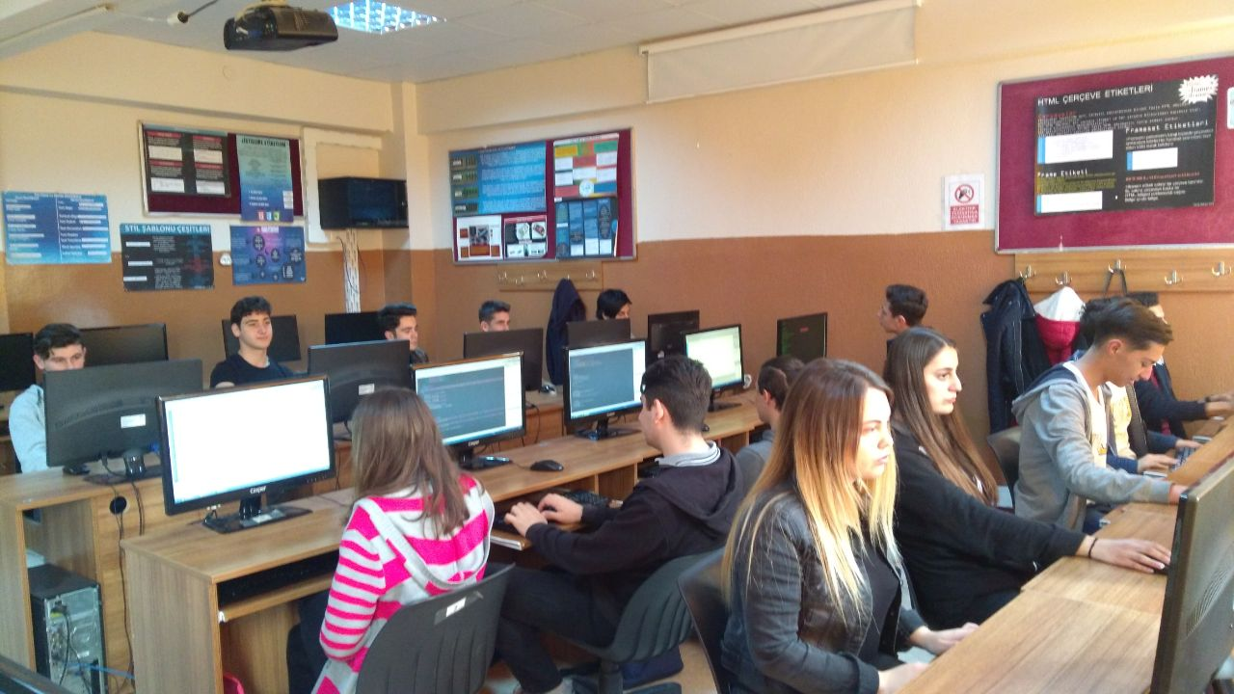

Slide 22
Yazılım Geliştirme Dalında;
Nesne tabanlı programlama teknikleri ile proje yapma, geliştirme, veri tabanı kullanım yöntemlerini uygulama,
İş sağlığı ve güvenliği tedbirlerini alarak giriş ve çıkış cihazları, sensörler, göstergeler, ekranlar ve motorları kullanarak işlevsel bir aygıt oluşturma,
Web sitesi tasarımı, dinamik programlama, veri tabanı işlemleri ve web sitesini yayınlama,
Mobil uygulamalar yapma,
Görüntü işleme ve görsel efekt tekniklerini uygulama
ile ilgili bilgi, beceri ve yetkinliklerin kazandırılması amaçlanmaktadır.

Slide 23
10. sınıfta 14 saat zorunlu dersler;
-Nesne Tabanlı Programlama (10 Saat),
-Robotik Kodlama (4 Saat)
11. sınıfta 17 saat zorunlu dersler;
-Web tabanlı Uygulama Geliştirme (8 Saat),
-Mobil Uygulamalar (5 Saat),
-Grafik Canlandırma (4 Saat).
9 Saat Seçmeli derslerden seçilecektir.

Slide 24
Bilişim Teknolojileri Alanı Seçmeli Meslek Dersleri
Elektronik Uygulamaları,
Mikro denetleyici,
Web Programcılığı,
Açık Kaynak İşletim Sistemi, Ağ Projesi,
Blok Zincir,
Mesleki Yabancı Dil,
Nesnelerin İnterneti,
Oyun Programlama,
Web Tabanlı İçerik Yönetimi,
Yapay Zeka ve Makine Öğrenmesi,
Yazılım Projesi,
Programlama,
Dijital Tasarım,
Sosyal Medya.

Slide 25
Derslerin tamamı uygulamalı olarak laboratuvarda işlenmektedir
Bu yüzden en zevkli ders işleyebileceğiniz alan
BİLİŞİM TEKNOLOJİLERİ ALANIDIR.

Slide 26
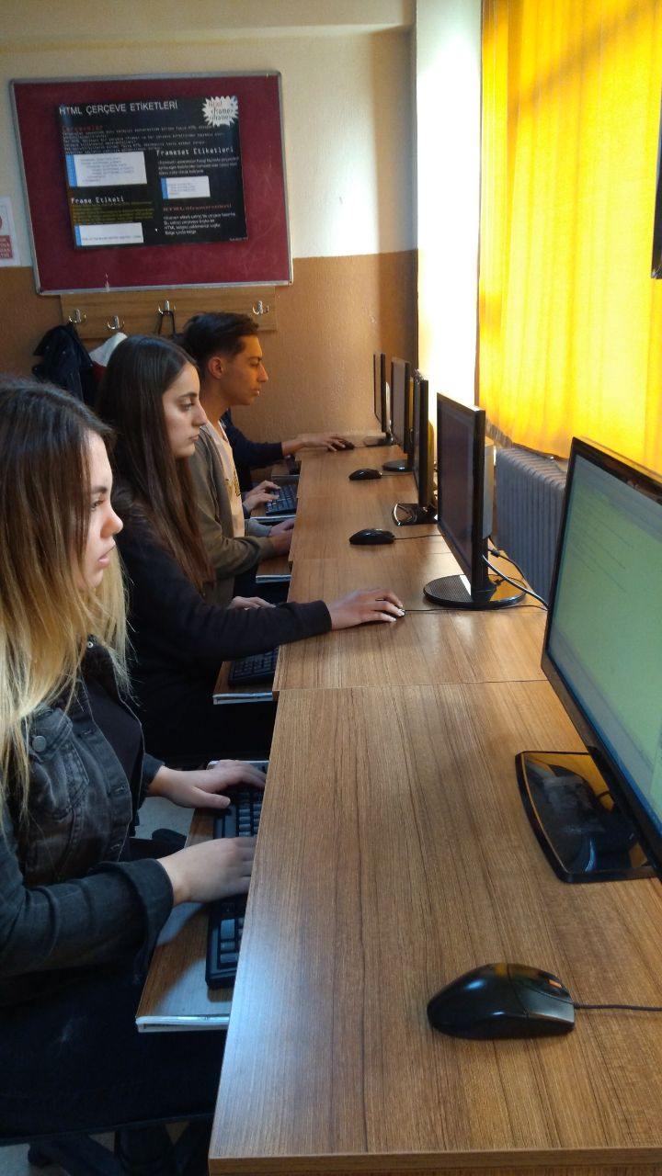
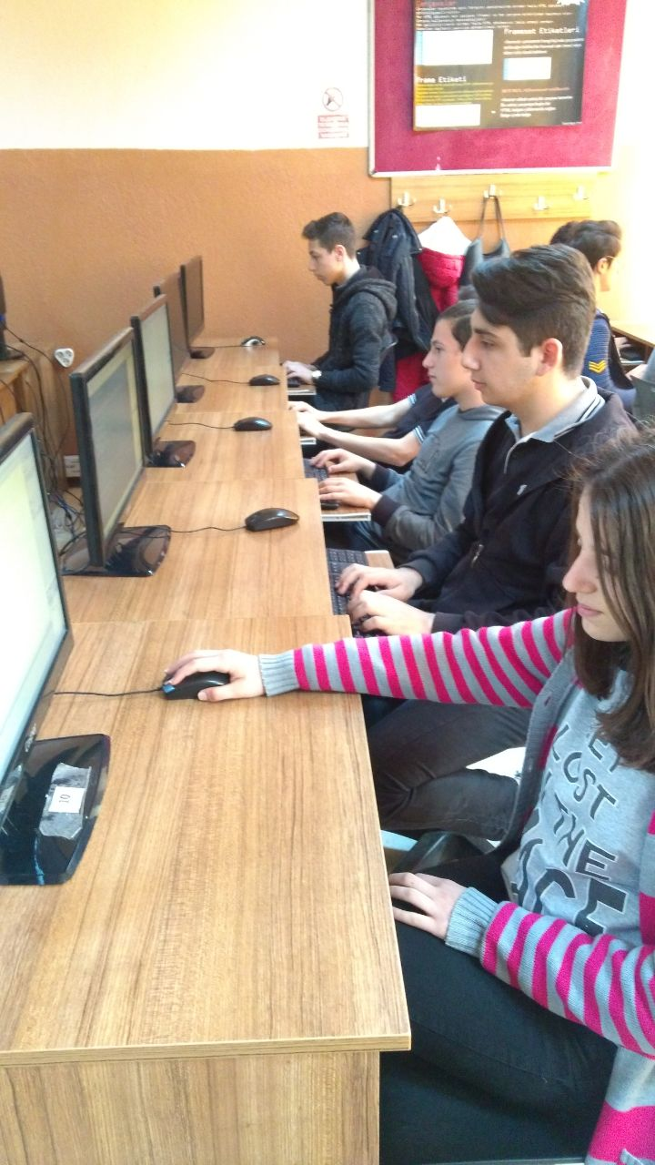

Slide 27
Eğitim ve Kariyer İmkanları
Meslek lisesinden sonra “Yükseköğretim Kurumları Sınavında (YKS) başarılı olanlar, lisans programlarına ya da meslek yüksekokullarının ilgili bölümlerine devam edebilirler. Mezun olan öğrencilerin ek puanları ile yerleşebilecekleri ön lisans programları da mevcuttur.
Bilgisayar teknik servisi, bilgisayar toplama ve satış işlemi yapan firmalarda, bünyesinde bilgisayar bulunduran iş yerlerinde, şirketlerde ve özel sektöre ait firmalarda çalışabilirler.

Slide 28
Eğitim ve Kariyer İmkanları
Ağ işletmenleri, bilgisayar satış ve teknik destek firmaları, bankalar, sigorta şirketleri, ticari kuruluşlar, internet servis sağlayıcıları, internet yayıncılık şirketleri, radyo televizyon şirketleri, araştırma şirketleri, borsalar, ulaştırma, lojistik firmaları ve hizmet sektöründe yer alan kamu kuruluşlarında geniş iş imkânlarına sahiptir.
Web programcıları ve veritabanıprogramcıları, kamu kuruluşları, bankalar ile özel sektöre ait iş yerleri, internet üzerinden ticaret (e – ticaret) yapan firmalarda çalışabilirler.

Slide 29
Yüksek Öğretim Programları
Bilişim Teknolojileri | Öğretim Programları | Öğretim süresi
ÖNLİSANS | Basım ve Yayın Teknolojileri | 2
 | Bilgisayar Teknolojisi | 2
 | Coğrafi Bilgi Sistemleri | 2
 | İnternet ve Ağ Teknolojileri | 2
 | Bilgi Güvenliği ve Teknolojisi | 2
 | Mobil Teknolojileri | 2
 | Sahne ve Gösteri Sanatları Teknolojisi | 2

Slide 30
Bilişim Teknolojileri | Öğretim Programları | Öğretim süresi
LİSANS | Adli Bilişim Mühendisliği | 4
 | Bilgisayar Mühendisliği | 4
 | Bilişim Sistemleri Mühendisliği | 4
 | Biyomedikal Mühendisliği | 4
 | Elektrik-Elektronik Mühendisliği | 4
 | Yazılım Mühendisliği | 4
 | Basım Teknolojileri | 4
 | Bilgisayar Teknolojisi ve Bilişim Sistemleri | 4
 | Dijital Oyun Tasarımı | 4
 | İşletme Bilgi Yönetimi | 4
 | Yönetim Bilişim Sistemleri | 4
 | Bilgisayar ve Öğretim Teknolojileri Öğretmenliği | 4
 | Sivil Hava Ulaştırma İşletmenliği | 4

Slide 31
Bölümümüz İş olanakları:
Kurumlarda bilgi işlem bölümlerinde Bilgisayar firmalarında teknik servis-destek birimlerinde Yazılım birimlerinde Grafik tasarım ve internet hizmeti veren firmalarda …
Bilişim teknolojileri alanına ait dallara yönelik iş olanakları şu şekildedir.

Slide 32
Bilişim Teknolojileri Alanı´ndan mezun olan öğrenciler, seçtikleri dal/meslekte kazandıkları yeterlikler doğrultusunda;
Bilgisayar teknik servisi hizmeti veren bilgisayar firmalarında, kamu kurum ve kuruluşlarında,
Ağ kurulum ve yönetimi hizmeti veren ya da bu hizmete ihtiyaç duyan firma, kamu kurum ve kuruluşlarında,

Slide 33
Kullanıcı ara yüzüne sahip uygulama ve veri tabanı programları kullanımı ve yönetimi hizmeti veren ya da bu hizmetlere ihtiyaç duyan firma, kamu kurum ve kuruluşlarında,
Web tasarımı hizmeti veren veya web ortamında çalışan etkileşimli programlar hazırlayan yazılım şirketlerinde ya da bu hizmetlere ihtiyaç duyan firma, kamu kurum ve kuruluşlarında çalışabilirler.

Slide 34
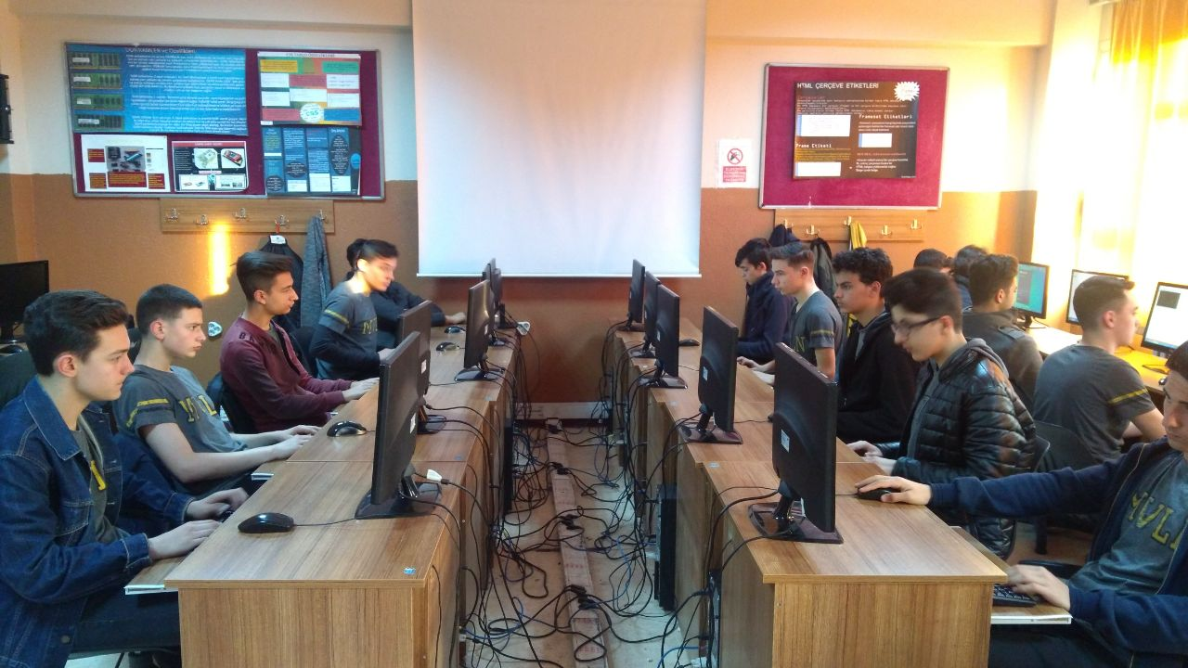

Slide 35
Bilişim Teknolojileri Alanı Öğrencilerimiz Ne Tür Bir Ortamda Ders İşlemektedirler?
Atölyelerimizde toplam 20 adet bilgisayar
1 projeksiyon makinesi
1 akıllı tahta
1 adet yazıcı
Bilgisayar donanımına ait olan tüm malzemeler mevcuttur.
Öğrencilerimiz bu donanımları görme ve kullanma imkanına sahip olmaktadır.

Slide 36
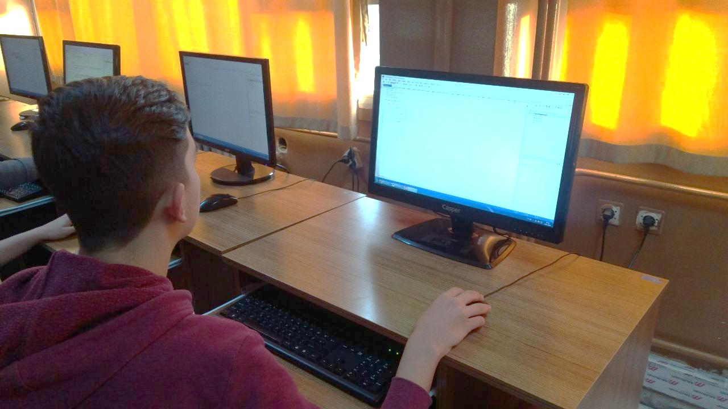

Slide 37
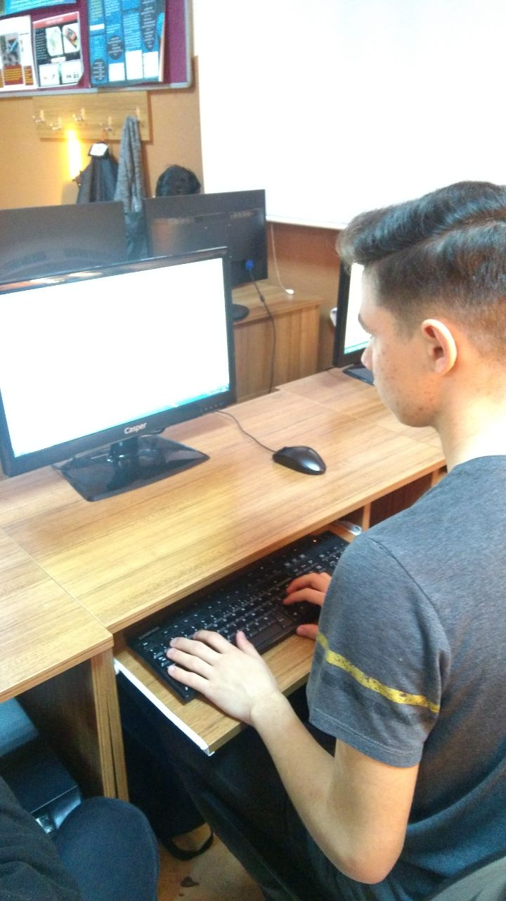

Slide 38
Neden Bu Alanı Seçmeliyim?
Ülkemizde işletmeler kurumsallaşma yolunda hızla
ilerledikçe Bilişim Teknolojileri Alanına olan ihtiyaç daha
da artmaya başlamıştır.
Bu sebepten, Bilişim Teknolojileri alanında yeterlik sahibi
insanlara çok ihtiyaç duyulmaktadır.
Halen başka dallardan, mesleklerden insanlar bu alandaki
ihtiyaca yönelmeye devam etmektedirler. Ancak doğru
olan bu alanın içinde, temelden bu yeterliklere sahip
insanlar yetiştirmektir.

Slide 40
TEŞEKKÜRLER
BİLİŞİM TEKNOLOJİLERİ ALAN ÖĞRETMENLERİ

